Slide 1
Zadatak: Točno - netočno

Slide 2
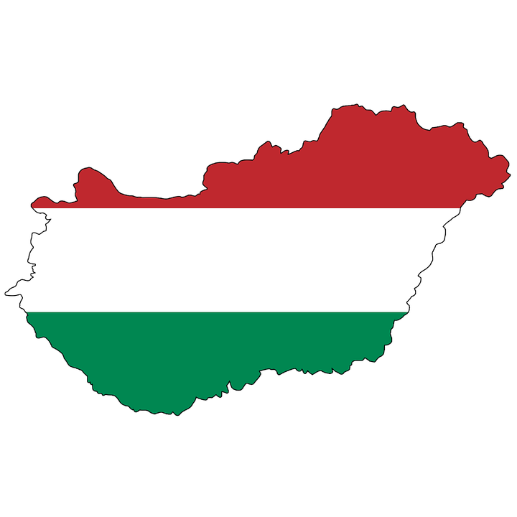
1. Stanovništvo Mađarske je9 772 706 ljudi.

Slide 3
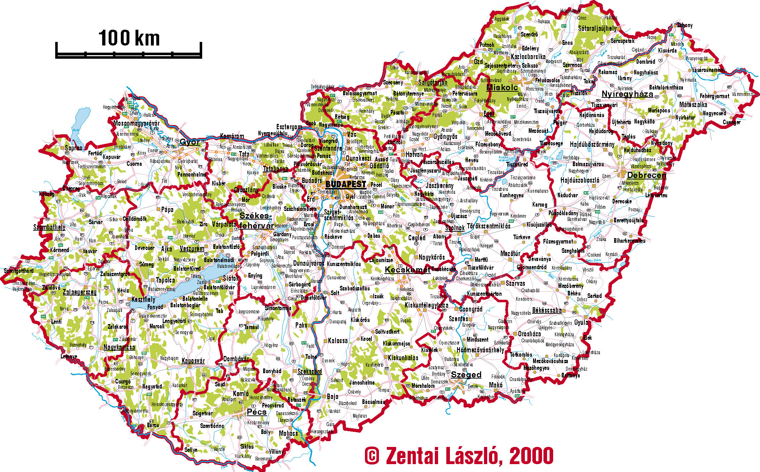
2. 70,5% stanovništva Mađarskeživi u gradovima.

Slide 4
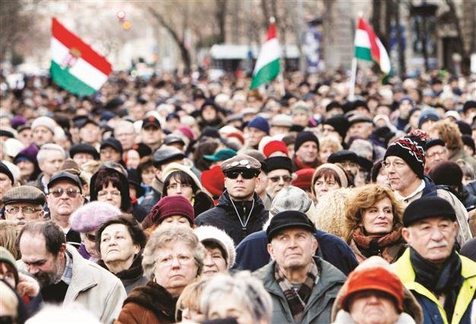
3. Više od 97% Mađarastanovništvo je mađarsko.

Slide 5
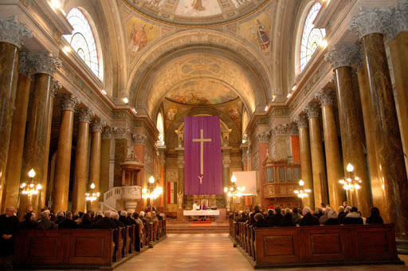
4. Registrirano je 276 religija u Mađarskoj.

Slide 6
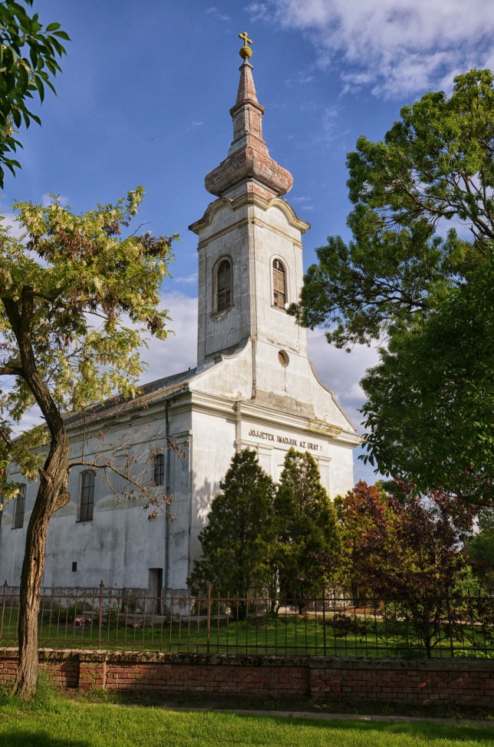
5. 74% mađarskog stanovništva su katolici.

Slide 7
Rezultati:
Netočno
Točno
Točno
Netočno
Točno

